Slide 1

BÀI 6: TIỂU THUYẾT VÀ TRUYỆN NGẮN
TIẾT 1. TRI THỨC NGỮ VĂN

Slide 2
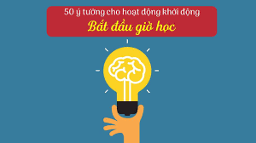
HOẠT ĐỘNG KHỞI ĐỘNG
Xem trích đoạn
https://youtu.be/mWJ4JczvWZ4
https://youtu.be/1U4_Hv7kiNw

Slide 3
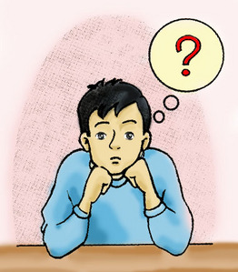
2 Trích đoạn trên gợi cho em nhớ đến tác phẩm văn học nào?
Xác định thể loại của tác phẩm văn học ấy?

Slide 4



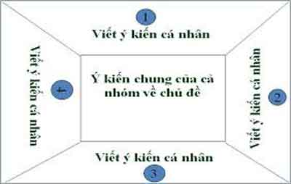
HÌNH THÀNH KIẾN THỨC
HOẠT ĐỘNG NHÓM
Hoàn thành phiếu học tập:
Nhóm 1,2: Tìm hiểu về tiểu thuyết
Nhóm 3,4: Tìm hiểu về truyện ngắn

Slide 5
PHIẾU HỌC TẬP
Nhóm | Nhóm 1,2 | Nhóm 3,4
Nội dung tìm hiểu | Tiểu thuyết | Truyện ngắn
Câu hỏi gợi ý | Khái niệm Đặc điểm Cấu trúc Phân loại | Khái niệm Đặc điểm Phân loại
Câu hỏi chung | Đặc điểm chung về hình thức nghệ thuật của tiểu thuyết và truyện ngắn( điểm nhìn, người kể chuyện)?

Slide 6
HÌNH THÀNH KIẾN THỨC
I. TIỂU THUYẾT
1. Khái niệm
2. Đặc điểm
4. Phân loại
3. Cấu trúc

Slide 7
1. Khái niệm
Tiểu thuyết là tác phẩm tự sự cỡ lớn, có khả năng phản ánh đời sống rộng lớn, không bị giới hạn về không gian và thời gian; cốt truyện phức tạp…

Slide 8
2. Đặc điểm
Tính văn xuôi
Tính đa dạng sắc độ thẩm mỹ
Tính tổng hợp
Tính phản ánh toàn vẹn đời sống
Nghệ thuật kể chuyện
Tính hư cấu

Slide 9
3. Cấu trúc
Chương- hồi
Nhân vật
Cốt truyện

Slide 10
4. Phân loại
1
2
- Tiểu thuyết trinh thám: xoay quanh các tội ác, vụ án hoặc bí ẩn đời sống cần khám phá, giải quyết và tìm ra thủ phạm
Tiểu thuyết giả tưởng: các thế giới tưởng tượng ở tương lai, phép thuật, thần tiên hoặc các thế giới không có thật
3
4
Tiểu thuyết lịch sử: dòng văn học tự sự mô tả câu chuyện hư cấu xảy ra tại các thời điểm có thật trong lịch sử nhân loại
Tiểu thuyết tình cảm: tập trung vào tình yêu lãng mạn của đôi lứa
5
6
Tiểu thuyết hư cấu hiện thực: dòng văn học tường thuật một sự việc hư cấu xoay quanh những nhân vật hư cấu nhưng tồn tại cùng dòng thời gian và thế giới ngày nay
Tiểu thuyết kinh dị: dòng truyện thường được kết hợp chung với các thể loại giả tưởng, bí ẩn hoặc trinh thám

Slide 11

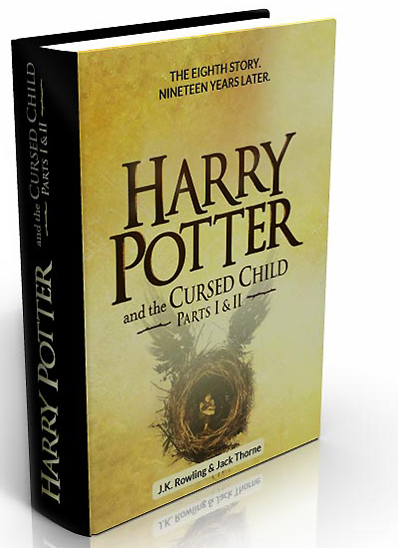
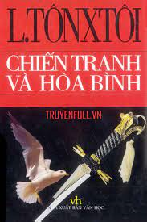
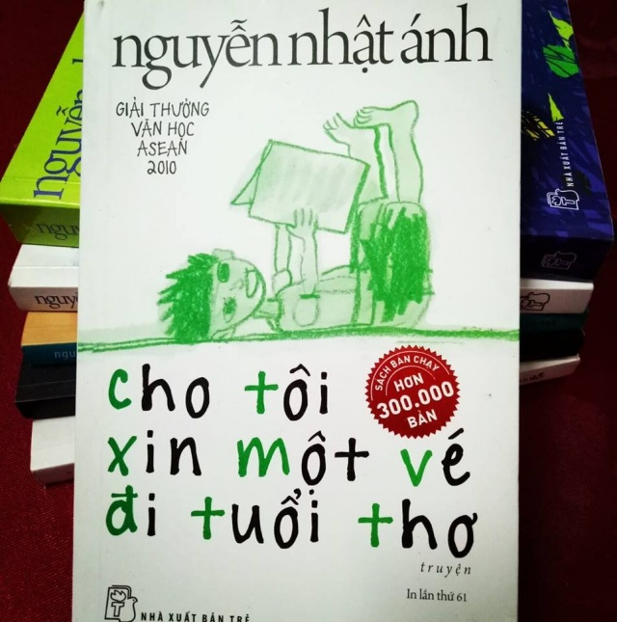
Một số cuốn tiểu thuyết nổi tiếng.

Slide 12
II. Truyện ngắn
1. Khái niệm
2. Đặc điểm
3. Phân loại

Slide 13
1. Khái niệm
Truyện ngắn là thể loại tự sự cỡ nhỏ, khắc họa một hiện tượng trong đời sống; cốt truyện diễn ra trong không gian, thời gian hạn chế; kết cấu không nhiều tầng, nhiều tuyến; ít nhân vật.

Slide 14
2. Đặc điểm
1
2
3
4
5
Cốt truyện: hệ thống cụ thể những sự kiện, biến cố, hành động trong tác phẩm tự sự và tác phẩm kịch
=> thể hiện mối quan hệ giữa các tính cách trong một hoàn cảnh xã hội nhất định
=> nổi bật chủ đề tư tưởng
+Truyện ngắn không có cốt truyện
+Truyện ngắn có cốt truyện
Đề tài: đề cập đến mọi đề tài
=> phong phú, đa dạng, chạm đến mọi ngóc ngách đời sống con người
Tình huống truyện: là cái tình thế nảy ra truyện, là lát cắt của đời sống, là một khoảnh khắc mà trong đó sự sống hiện ra rất đậm đặc...
Nhân vật: là linh hồn của tác phẩm, là người phát ngôn cho tư tưởng của nhà văn. Nhân vật phải được đặt trong một hoàn cảnh cụ thể, vừa mang tính chung, vừa mang tính riêng
Ngôn ngữ: chọn lọc, cô đúc, hiện đại còn có các tính chất: tính biểu cảm, tính chính xác, tính hình tượng, tính hệ thống, tính đa thanh, đối thoại

Slide 15

3. Phân loại
Truyện dân gian
Truyện trung đại( truyện chữ Hán, truyện chữ Nôm)
Truyện hiện đại( truyện ngắn, truyện vừa, truyện dài)

Slide 16
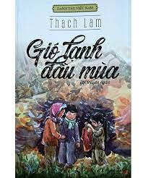
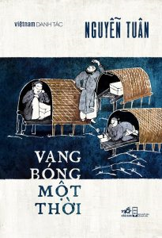

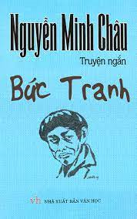
MỘT SỐ TRUYỆN NGẮN TIÊU BIỂU

Slide 17
III. ĐIỂM CHUNG VỀ HÌNH THỨC NGHỆ THUẬT CỦA TIỂU THUYẾT VÀ TRUYỆN NGẮN
1.Điểm nhìn nghệ thuật: Là vị trí quan sát của người kể chuyện trong tương quan với nhân vật, sự việc.
=> Giúp nhà văn phản ánh cuộc sống; mang đến cho người đọc góc độ tiếp cận mới, hình thành cá tính nhà văn.
2. Người kể chuyện
Người kể chuyện hạn tri (ngôi thứ nhất): trực tiếp tham dự hoặc chứng kiến các sự việc.
+ Ưu điểm: tạo hiệu quả về tính trực tiếp, có cơ hội đi sâu khai thác thế giới nội tâm nhân vật- người kể
+ Hạn chế: Ít có khả năng phản ánh toàn cảnh bức tranh xã hội, môi trường hoạt động và tâm lí các nhân vật khác.

Slide 18
III. ĐIỂM CHUNG VỀ HÌNH THỨC NGHỆ THUẬT CỦA TIỂU THUYẾT VÀ TRUYỆN NGẮN
2. Người kể chuyện
-Người kể chuyện toàn tri (ngôi thứ 3): không trực tiếp tham gia câu chuyện nhưng là người quan sát toàn năng, biết hết tất cả mọi việc.
+ Ưu điểm: Tạo nên khả năng trần thuật linh hoạt, giúp người đọc biết được nhiều thông tin về nhân vật, sự việc.
+ Hạn chế: Người đọc ít có được cảm giác kết nối trực tiếp, gần gũi với nhân vật

Slide 19

LUYỆN TẬP
Dựa vào các truyện ngắn đã học để phân tích các yếu tố, đặc trưng của truyện ngắn.
Đặc điểm Tên tác phẩm | Đề tài | Tình huống | Cốt truyện | Nhân vật | Ngôn ngữ

Slide 20


VẬN DỤNG
Em hãy hóa thân vào các vai người kể chuyện hạn tri và người kể chuyện toàn tri để tái hiện câu chuyện mà em yêu thích?

Slide 21
*Rubric đánh giá sản phẩm hoạt động Vận dụng:
Mức độ Tiêu chí | Mức 1: Cần cố gắng( 0- 4đ) | Mức 2: Đã làm tốt( 5-7đ) | Mức 3: Xuất sắc( 8-10đ)
Hình thức( 2đ) | 0 điểm Nhập vai không phù hợp Thái độ chưa nghiêm túc | 1 điểm Nhập vai phù hợp, chưa tự nhiên | 2 điểm Tác phong, biểu cảm linh hoạt, tự nhiên
Nội dung( 6đ) | 1 - 3 điểm Sai lời thoại hoặc còn phụ thuộc nhiều vào văn bản | 4 – 5 điểm Thuộc lời thoại, thoát li văn bản | 6 điểm Thuộc lời thoại, kết hợp với khả năng tái hiện sinh động, sáng tạo
Hiệu quả nhóm(2đ) | 0 điểm: Các thành viên chưa gắn kết chặt chẽ Vẫn còn trên 2 thành viên không tham gia hoạt động | 1 điểm - Hoạt động tương đối gắn kết, có tranh luận nhưng vẫn đi đến thông nhất - Vẫn còn 1 thành viên không tham gia hoạt động | 2 điểm Hoạt động gắn kết Có sự đồng thuận và nhiều ý tưởng khác biệt, sáng tạo Toàn bộ thành viên đều tham gia hoạt động
Tổng điểm

Slide 22
